Slide 1
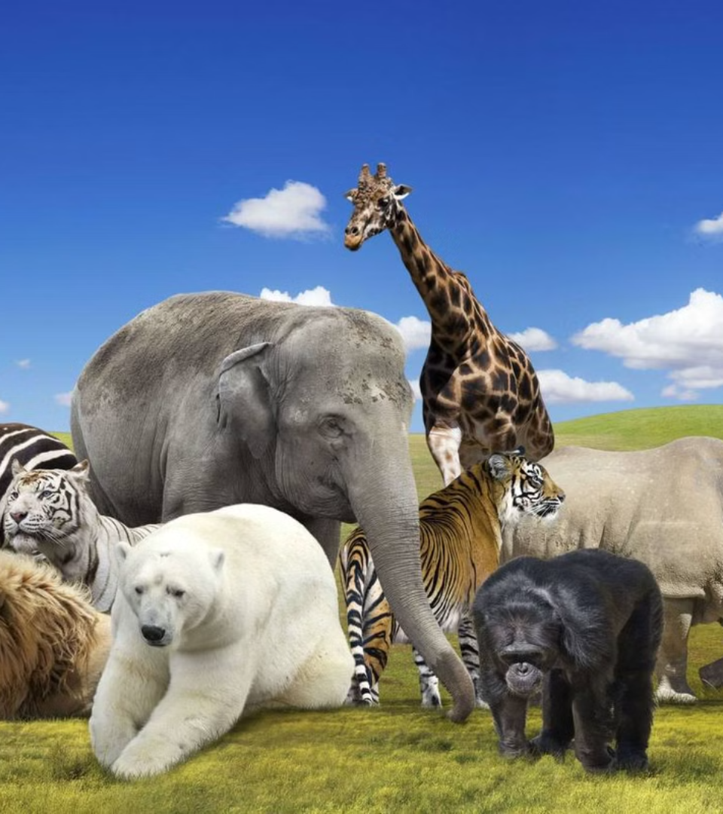
newUROKI.net
Покровы тела у животных
Привет, ребята! Сегодня мы будем говорить о важной теме – покровы тела у животных. Что такое покровы тела? Это внешняя оболочка, которая защищает организм от внешней среды. Она очень важна для животных, так как позволяет им выживать, двигаться, размножаться и многое другое. Мы рассмотрим различные типы покровов тела, от простых до сложных, и узнаем, как они помогают животным адаптироваться к различным условиям жизни.
Презентация для урока биологии в 8 классе по теме: «Покровы тела у животных. Практическая работа «Изучение покровов тела у животных»»
«Новые УРОКИ» newUROKI.net
Всё для учителя – всё бесплатно!

Slide 2
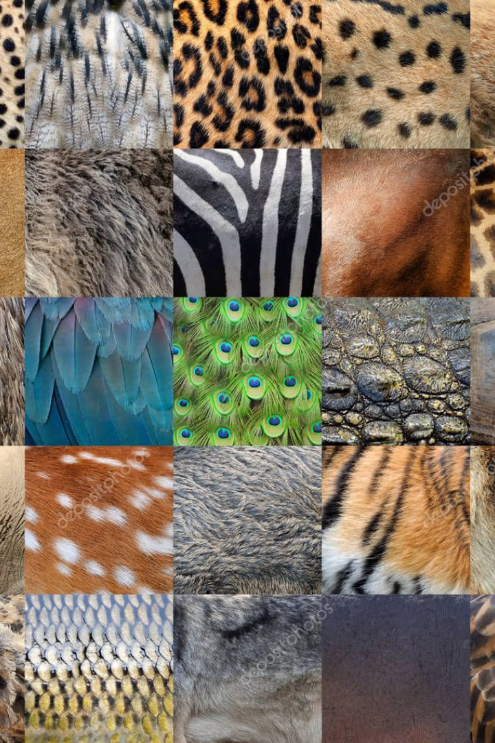
newUROKI.net
Общая характеристика покровов тела животных
Защита
Обмен веществ
Покровы тела защищают организм от механических повреждений, вредных воздействий окружающей среды, болезнетворных микроорганизмов.
Покровы тела могут участвовать в газообмене, выделении продуктов жизнедеятельности, поглощении питательных веществ.
Движение
Окраска
У некоторых животных покровы тела участвуют в движении. Например, у моллюсков мантия образует раковину, у членистоногих хитиновый покров служит для поддержки скелета.
Покровы тела могут иметь различную окраску, которая служит для маскировки, привлечения партнера или отпугивания хищников.

Slide 3
newUROKI.net
Покровы тела простейших и кишечнополостных
1
Простейшие
2
Кишечнополостные
3
Примеры
У простейших покров тела представлен только клеточной мембраной, которая защищает клетку и регулирует обмен веществ. Например, у амебы есть только клеточная мембрана, которая окружает ее цитоплазму.
У кишечнополостных покров тела представляет собой наружный слой клеток - эктодерму. В нем могут быть различные клетки, например, эпителиально-мускульные клетки, которые помогают животному двигаться, а также стрекательные клетки, которые служат для защиты и нападения.
В качестве примера кишечнополостного животного можно привести медузу, которая имеет наружный слой клеток, который включает в себя стрекательные клетки. Эти клетки позволяют медузе охотиться на добычу, а также защищаться от хищников.

Slide 4
newUROKI.net
Покровы тела червей и моллюсков
Черви
Моллюски
Функции покровов
У червей покров тела - это однослойный эпителий. В нем часто выделяются слизистые железы, которые создают на поверхности слизь. Это защищает их от повреждений и помогает им передвигаться. Например, у дождевого червя покров тела покрыт слизью, которая помогает ему двигаться по земле.
У моллюсков покров тела имеет более сложное строение. Он состоит из эпителия, который покрыт хитиновой кутикулой. У некоторых моллюсков, например, у улиток, образуется раковина, которая служит для защиты. Она состоит из извести и состоит из нескольких слоев.
Защита
Дыхание
Выделение

Slide 5
newUROKI.net
Покровы тела членистоногих
Хитиновый покров
Линька
Разнообразие покровов
У членистоногих покров тела представляет собой хитиновый покров, который является твердым и прочным, но и достаточно гибким. Он служит для защиты, а также для поддержки скелета.
Хитиновый покров не растет вместе с животным, поэтому членистоногие периодически линяют, сбрасывая старый покров и формируя новый.
Хитиновый покров у членистоногих может иметь различную структуру. У насекомых он может быть тонким и гибким, у ракообразных - толстым и прочным.

Slide 6
newUROKI.net
Покровы тела позвоночных животных
Группа животных
Покровы тела
Особенности
Рыбы
Чешуя
Защита от повреждений, снижение сопротивления воде
Земноводные
Кожа голая, влажная
Участвует в дыхании, регулировании температуры тела
Пресмыкающиеся
Чешуя
Защита от высыхания, механических повреждений
Птицы
Перья
Обеспечивают полет, теплоизоляцию, защиту от воды
Млекопитающие
Волосы или шерсть
Теплоизоляция, защита от механических повреждений

Slide 7
newUROKI.net
Практическая работа «Изучение покровов тела у животных»
Наблюдение
Изучение материалов
С помощью лупы или микроскопа изучите покровы тела различных животных, например, насекомых, рыб, лягушек, птиц. Зарисуйте то, что вы увидели, и опишите свои наблюдения.
Используйте учебник, интернет-ресурсы, чтобы узнать больше о строении и функциях покровов тела разных животных.
Обсуждение
Презентация
Обсудите с одноклассниками результаты своих наблюдений, сделайте выводы о том, как строение покровов тела связано с образом жизни животных.
Подготовьте презентацию о покровах тела животных, используя полученные знания и результаты наблюдений.

